Slide 1
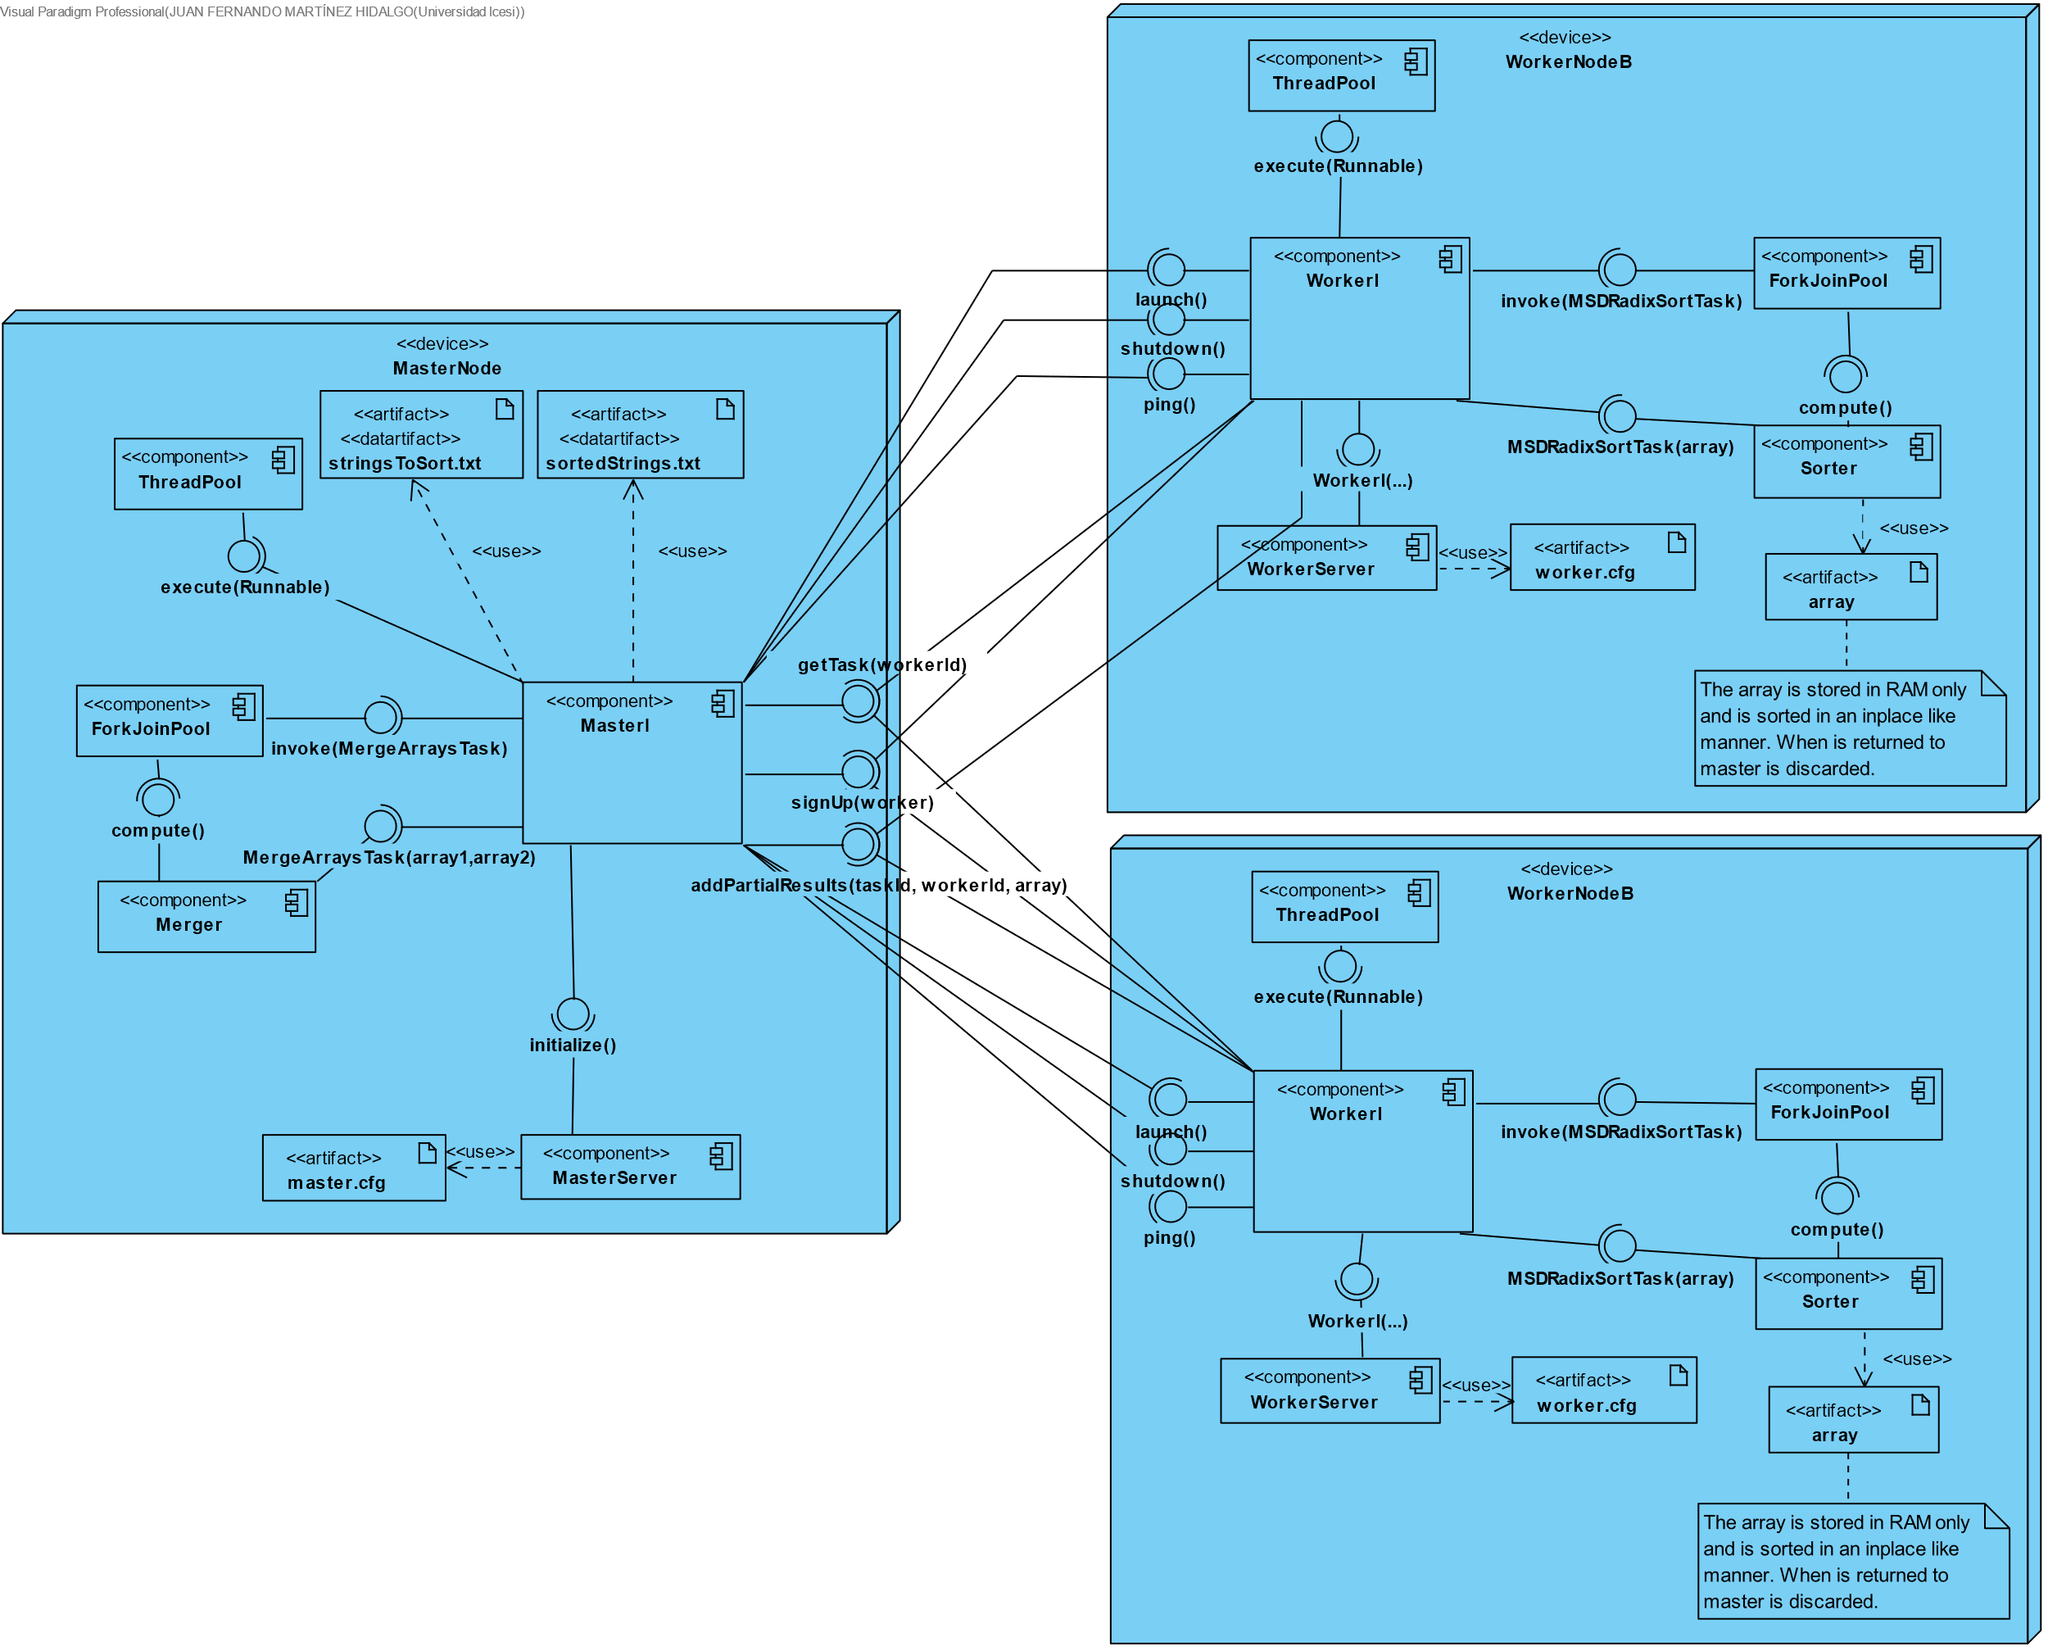
Patrón ThreadPool, implementado por Java.
Patrón Fork-Join. Fork-Join pool mezcla Fork-Join con thread pool. Las tareas del Fork-Join son de tipo MergeArraysTask se instancian desde Merger o MSDRadixSortTask que se instancian desde Sorter.
Separable-Dependencies. MasterI y WorkerI corresponden con el patrón. MasterI envia tareas independientes a los workers con un copia de la parte del arreglo que necesitan.
WorkerI se encarga de recibir las tareas que le llegan del MasterI. En este caso él se encarga de ordenar el arreglo que contiene la Task, la cual es obtenida con el método getTask(...)
Los datos se acceden a través de los componentes de la implementación. Por ejemplo, Worker consigue acceso a una parte del arreglo a través de getTask(...). Además, Master recibe los resultados con addPartialResults(...). Es por esto que se emplea NORMA.
En MasterI se carga el archivo con los datos a memoria en un arreglo y se parte en partes de 10000000 de elementos, luego se envían a los Workers para que los ordenen con MSD Radix-Sort paralelo. Los resultados se envían al Máster y gradualmente se juntan para obtener el resultado final empleando el algoritmo de Parallel-Merge (Ver Informe), que luego se escribe en disco.
MISD: Instrucciones Sort y Merge, pero se trabaja con los mismos datos del arreglo.

